Slide 1
マンガでわかる統計学[回帰分析編]
第8回 1/11
60151045 松本 明

Slide 2
◆第3章◆
重回帰分析

Slide 3
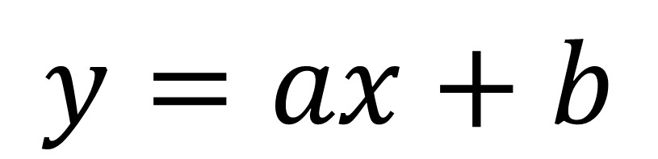
回帰式
回帰係数
$$y=ax+b$$
目的変数
説明変数

Slide 4
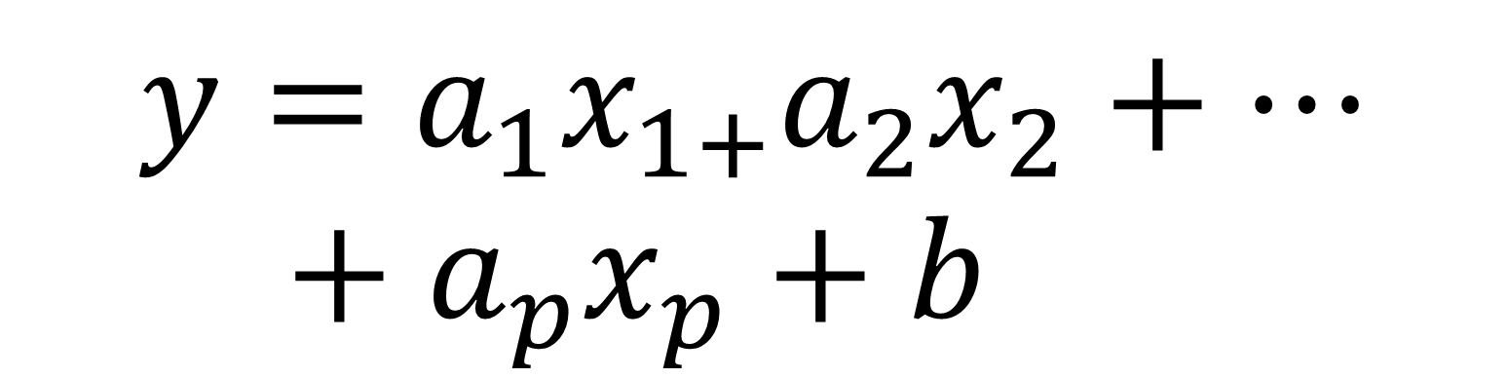
重回帰式
偏回帰係数
$$y=a_{1}x_{1+}a_{2}x_{2}+…+a_{p}x_{p}+b$$
目的変数
説明変数

Slide 5
重回帰分析の流れ
そもそも重回帰式を求める意義があるかどうかを検討するために、説明変数と目的変数の点グラフを描く
重回帰式を求める
重回帰式の精度を確認する

Slide 6
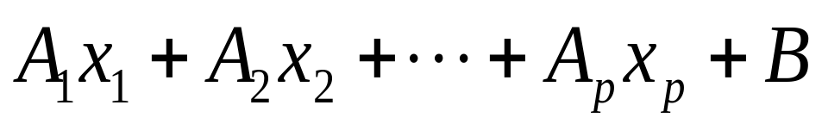
重回帰分析の流れ
「偏回帰係数の検定」をおこなう
母回帰 を推定する
予測する

Slide 7
重回帰分析の流れ
そもそも重回帰式を求める意義があるかどうかを検討するために、各説明変数と目的変数の点グラフを描く

Slide 8
カザミベーカリーのデータ
 | お店の面積(坪) | 最寄駅からの距離(m) | １ヶ月の売上額(万円)
夢の丘本店 | 10 | 80 | 469
寺井駅ビル店 | 8 | 0 | 366
曽根店 | 8 | 200 | 371
橋本通り店 | 5 | 200 | 208
桔梗町店 | 7 | 300 | 246
郵便局前店 | 8 | 230 | 297
水道町駅前店 | 7 | 40 | 363
六条駅ビル店 | 9 | 0 | 436
若葉川沿い店 | 6 | 330 | 198
美里店 | 9 | 180 | 364

Slide 11
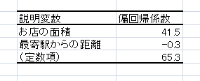
重回帰分析の流れ
重回帰式を求める
回帰式と同様に、最小二乗法で求める
しかし、手計算で求めるのは大変なのでExcelで計算する

Slide 12
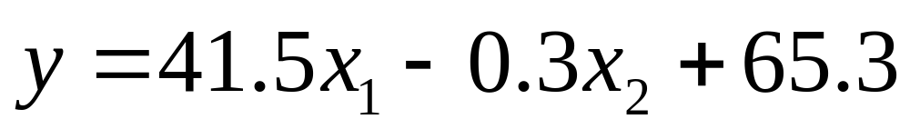
重回帰式
１ヶ月の売上額
お店の面積
最寄駅からの距離

Slide 13


重回帰分析の流れ
重回帰式の精度を確認する
回帰分析と同様に、重相関係数と寄与率を求める
重相関係数 は0.9722
寄与率 は0.9452

Slide 14
寄与率の欠点
しかし、実は寄与率には「説明変数の個数が多いほど値が大きくなる」という欠点がある

Slide 15
カザミベーカリーのデータ
 | お店の面積(坪) | 最寄駅からの距離(m) | 店長の年齢(歳) | １ヶ月の売上額(万円)
夢の丘本店 | 10 | 80 | 42 | 469
寺井駅ビル店 | 8 | 0 | 29 | 366
曽根店 | 8 | 200 | 33 | 371
橋本通り店 | 5 | 200 | 41 | 208
桔梗町店 | 7 | 300 | 33 | 246
郵便局前店 | 8 | 230 | 35 | 297
水道町駅前店 | 7 | 40 | 40 | 363
六条駅ビル店 | 9 | 0 | 46 | 436
若葉川沿い店 | 6 | 330 | 44 | 198
美里店 | 9 | 180 | 34 | 364

Slide 16
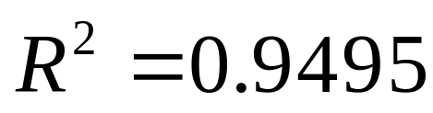
寄与率の欠点
「店長の年齢」というデータを加えて寄与率を求めると、 となり、値が大きくなってしまう
０．９４９５ ＞ ０．９４５２

Slide 17
「店長の年齢」は「１ヶ月の売上額」とは全然関連していない！

Slide 18
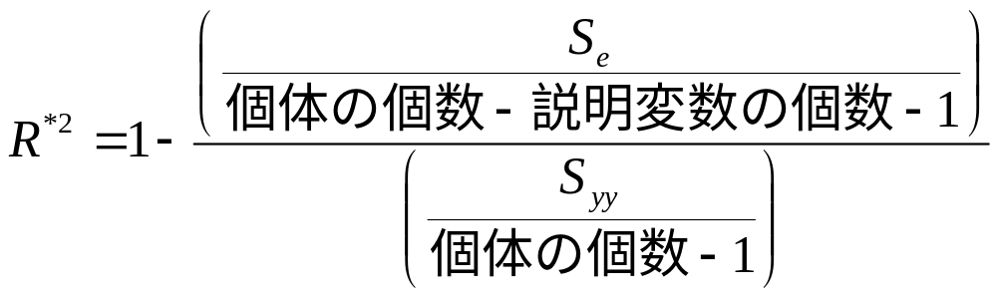
自由度調整済み寄与率
そんなときは『自由度調整済み寄与率』

Slide 19

自由度調整済み寄与率
「店長の年齢」を加える前
自由度調整済み寄与率 は0.9296
「店長の年齢」を加えた後
自由度調整済み寄与率 は0.9243

Slide 20

自由度調整済み寄与率
 | ① | ②
 | 0.9452 | 0.9495
 | 0.9296 | 0.9243
＜
＞

Slide 21
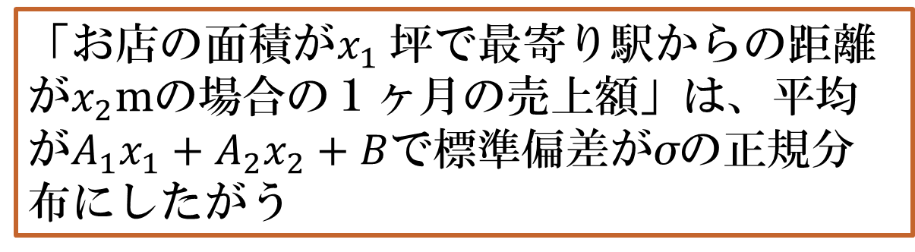
仮説
重回帰分析を行うためには、
という仮説が成立していると前向きに信じた上で分析する
「お店の面積が$x_{1}$坪で最寄り駅からの距離が$x_{2}$mの場合の１ヶ月の売上額」は、平均が$A_{1}x_{1}+A_{2}x_{2}+B$で標準偏差がσの正規分布にしたがう

Slide 22
重回帰分析の流れ
「偏回帰係数の検定」をおこなう

